Slide 1
나도 가수다
C# 세부기능 설명

Slide 2
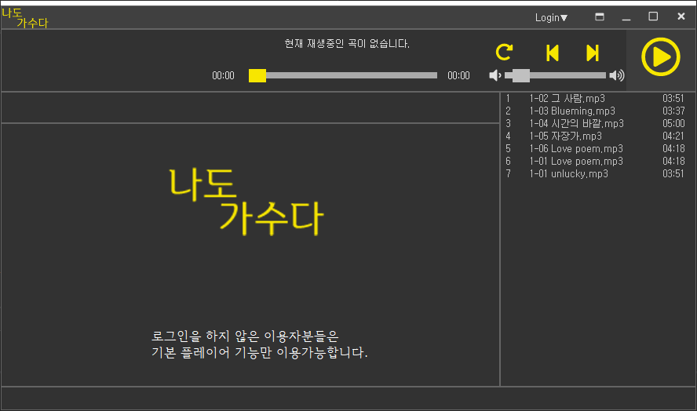
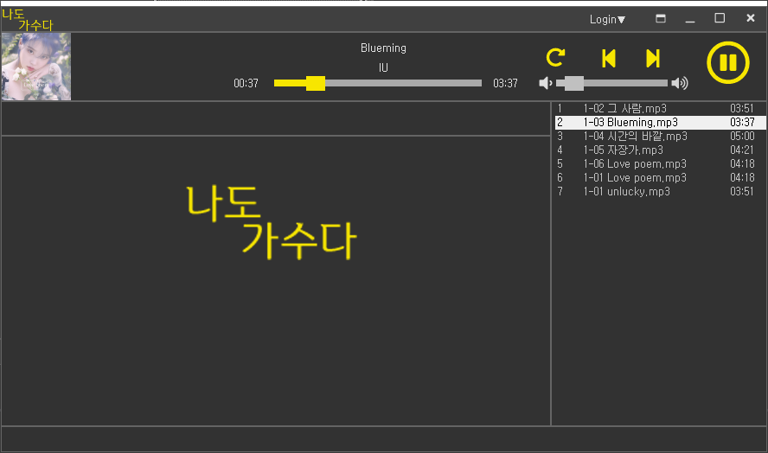

PC – 음악 재생
첫 재생일 때 재생버튼을 클릭하면
첫 번째 노래부터 재생
(셔플 재생 모드일 때는 랜덤으로
1/11

Slide 3
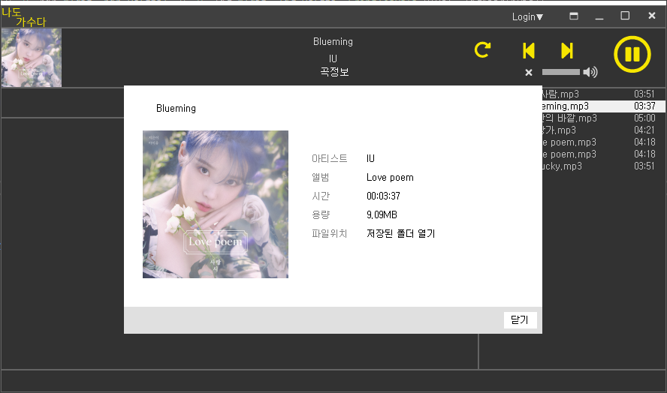
PC – 곡상세정보
원하는 곡 우클릭
…/곡 정보 보기
선택한 곡 정보 확인
2/11

Slide 4
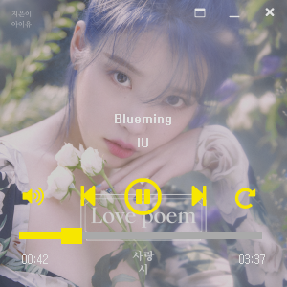

PC – 모드 전환
미니모드 전환
메인폼 전환
3/11

Slide 5
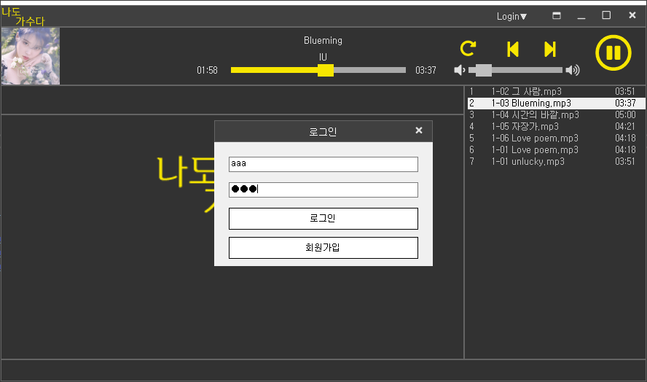

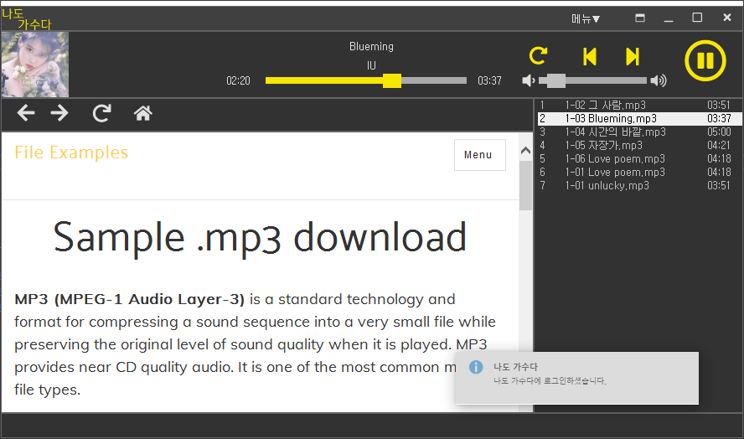
PC – 로그인
4/11

Slide 6
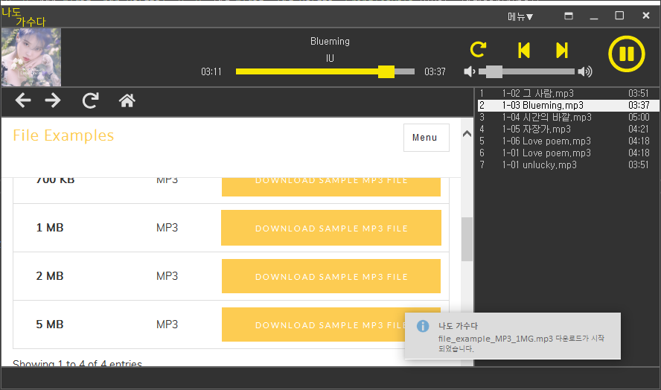
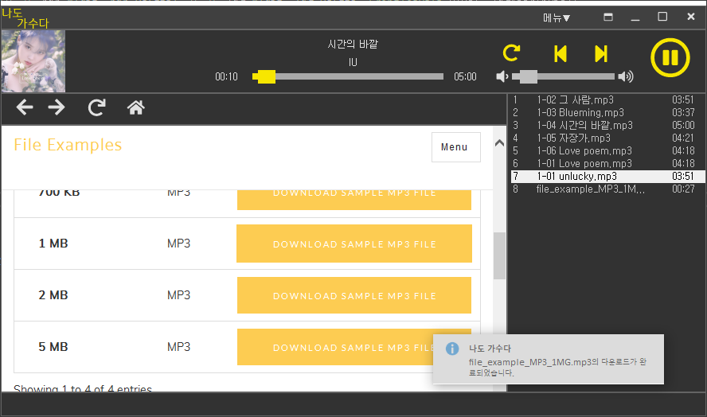
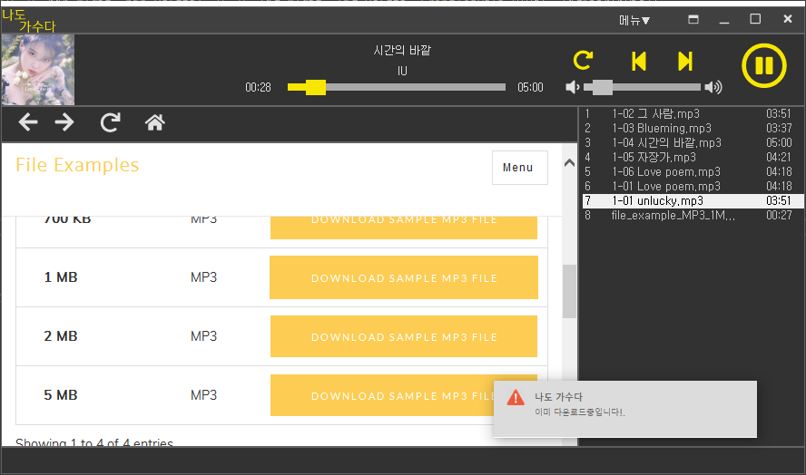
PC – 음원 다운로드
동시
다운로드시
에러!
5/11

Slide 7
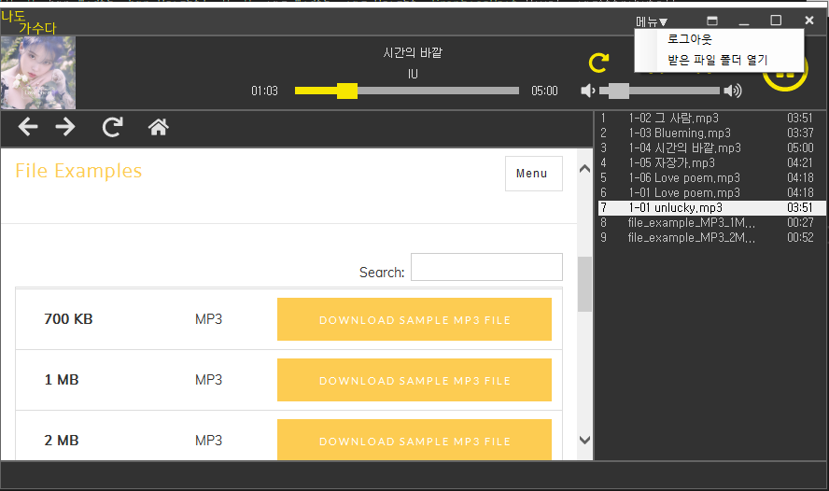
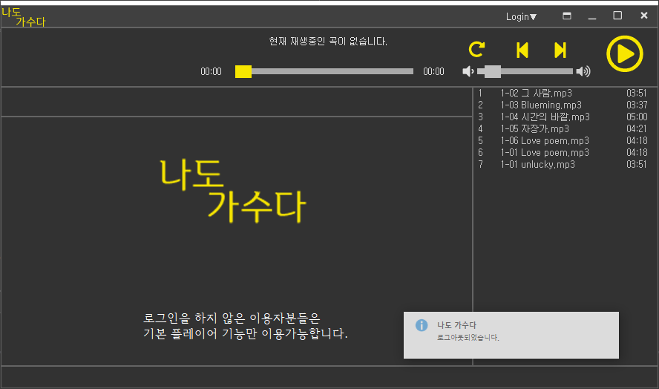
PC – 로그아웃
로그인을 하지 않은 이용자들은 기폰 플레이어 기능만 사용이 가능함.
6/11

